Slide 1
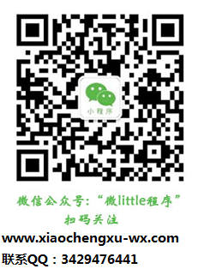
微信小程序培训
——培训讲师：Johnny

Slide 2
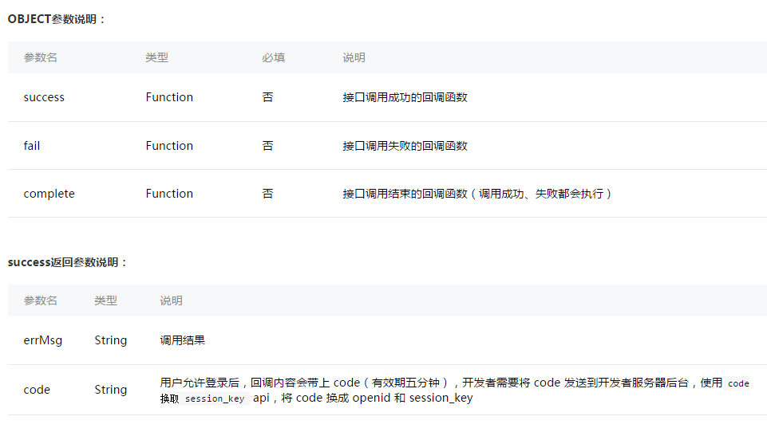
5.7、开放接口
场景一：登录
wx.login(OBJECT)
调用接口获取登录凭证（code）进而换取用户登录态信息，包括用户的唯一标识（openid） 及本次登录的 会话密钥（session_key）。用户数据的加解密通讯需要依赖会话密钥完成。

Slide 3
5.7、开放接口
场景一：登录
code 换取 session_key
​ 这是一个 HTTP 接口，开发者服务器使用登录凭证 code 获取 session_key 和 openid。其中 session_key 是对用户数据进行加密签名的密钥。为了自身应用安全，session_key 不应该在网络上传输。
接口地址：
https://api.weixin.qq.com/sns/jscode2session?appid=APPID&secret=SECRET&js_code=JSCODE&grant_type=authorization_code

Slide 4
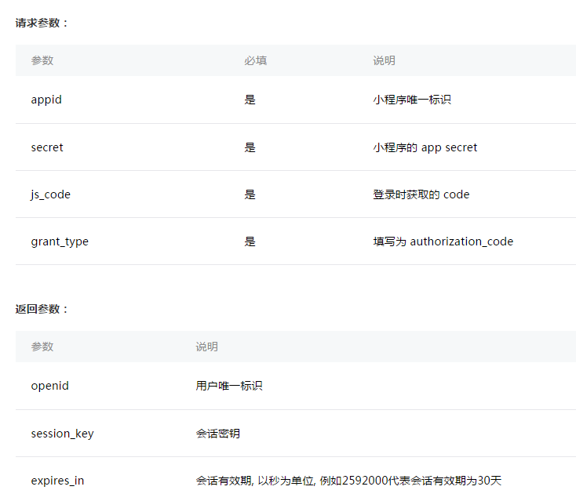
5.7、开放接口
场景一：登录

Slide 5
5.7、开放接口
场景一：登录
通过 wx.login() 获取到用户登录态之后，需要维护登录态。开发者要注意不应该直接把 session_key、openid 等字段作为用户的标识或者 session 的标识，而应该自己派发一个 session 登录态（请参考登录时序图）。对于开发者自己生成的 session，应该保证其安全性且不应该设置较长的过期时间。session 派发到小程序客户端之后，可将其存储在 storage ，用于后续通信使用。
时序图
wx.checkSession(OBJECT)
检查登陆态是否过期

Slide 6
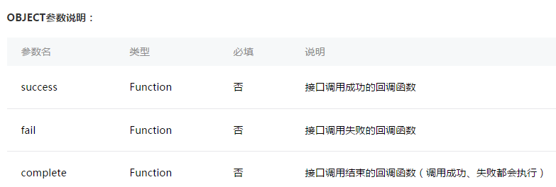
5.7、开放接口
场景二：获取用户信息
使用wx.getUserInfo(OBJECT)获取用户信息，前提：先调用 wx.login()登录。

Slide 7
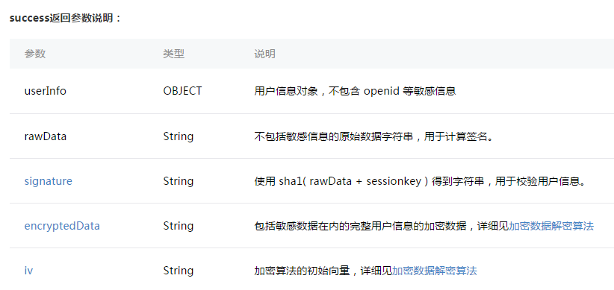
5.7、开放接口
场景二：获取用户信息

Slide 8
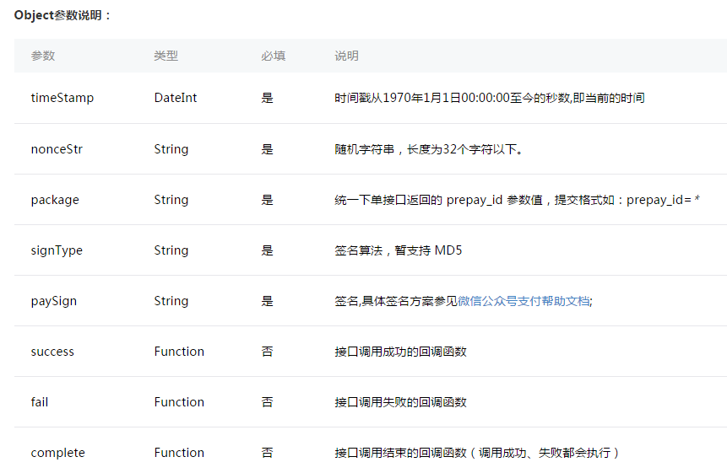
5.7、开放接口
场景三：微信支付
wx.requestPayment(OBJECT)
发起微信支付。

Slide 9
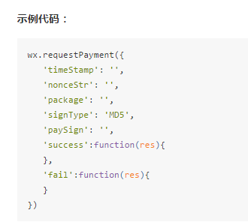
5.7、开放接口
场景三：微信支付
package：统一下单接口返回的 prepay_id 参数值
paySign：签名，算法

Slide 10
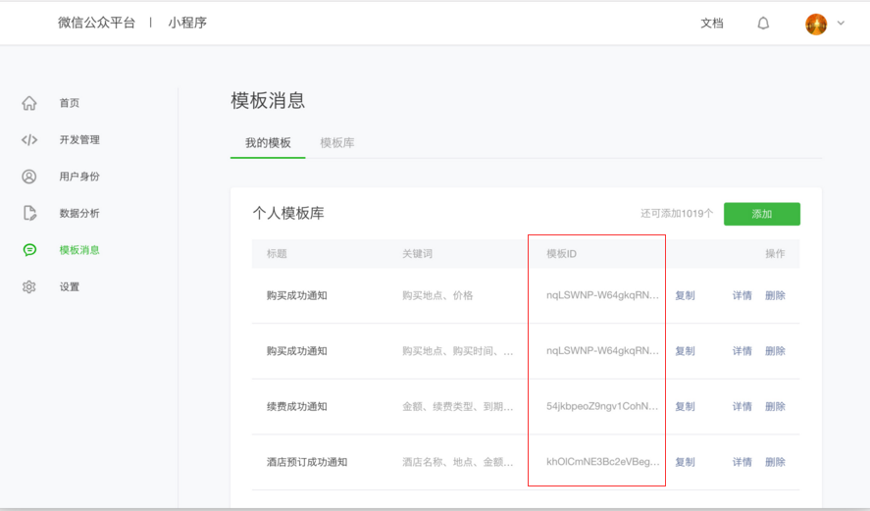
5.7、开放接口
场景四：发送模板消息
向用户微信发送通知的渠道。
步骤：
1、到已申请的小程序后台查看需要使用的模板id,如果没有合适的，可以自行创建消息模板。

Slide 11
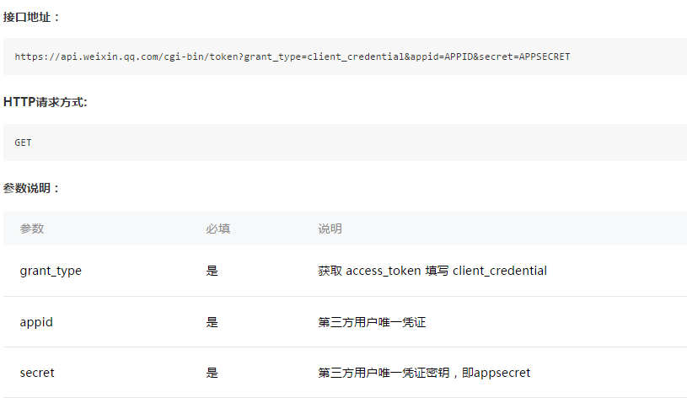
5.7、开放接口
场景四：发送模板消息
2、获取 access_token

Slide 12
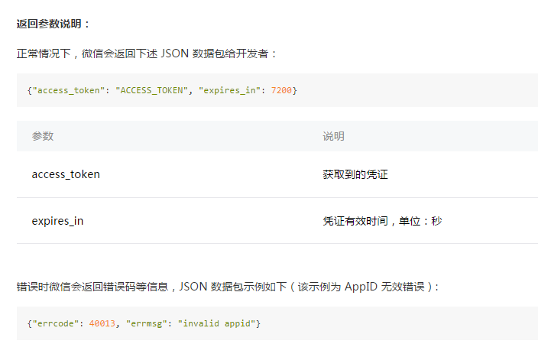
5.7、开放接口
场景四：发送模板消息

Slide 13
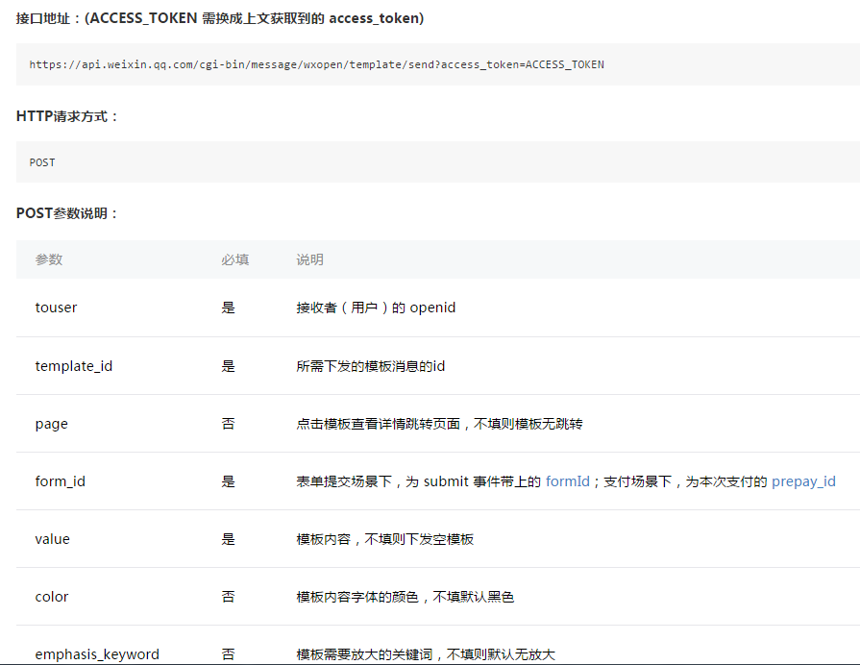
5.7、开放接口
场景四：发送模板消息
3、发送模板消息

Slide 14
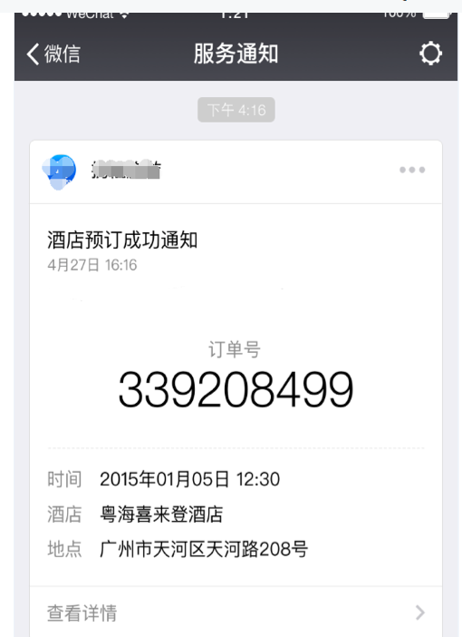
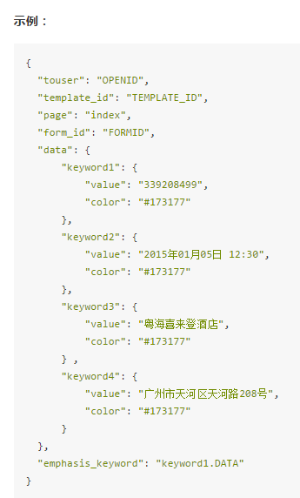
5.7、开放接口

